Slide 1
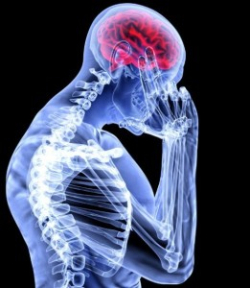
HIGIENA I CHOROBY UKŁADU NERWOWEGO

Slide 2
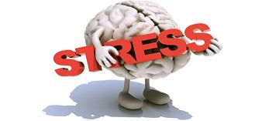
Układ nerwowy jest układem, który pracuje ciągle i musi cały czas odbierać informacje ze środowiska. Wiele czynników wpływających na jego pracę może wywołać stres. W sytuacji stresowej dochodzi do wydzielenia hormonów adrenaliny i kortyzolu.
Stres – reakcja układu nerwowego,
która pozwala zaadaptować
się do nowej, wymagającej
aktywności sytuacji.

Slide 3
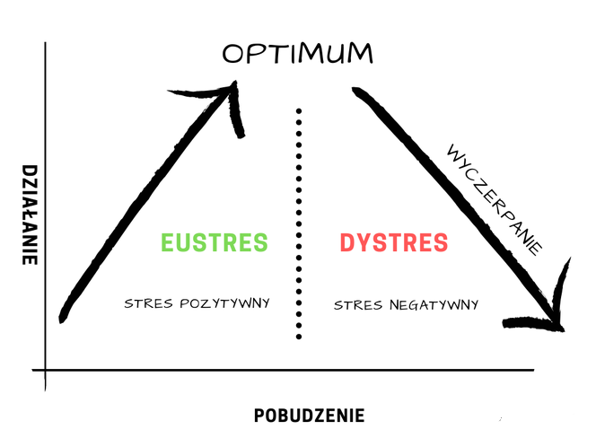
Rodzaje stresu
Pozytywny
*krótkotrwały,
*powoduje, że jesteśmy zdolni do większego wysiłku, mobilizuje do nauki i umożliwia osiąganie lepszych wyników,
* pomaga sprostać trudnościom.
Negatywny
* silny i długotrwały,
* szkodliwy dla organizmu,
* człowiek staje się przytłoczony i niezdolny do działania.
* prowadzi do przemęczenia i może przyczynić się do rozwoju chorób układu nerwowego oraz zaburzeń pracy innych narządów np. serca.

Slide 4
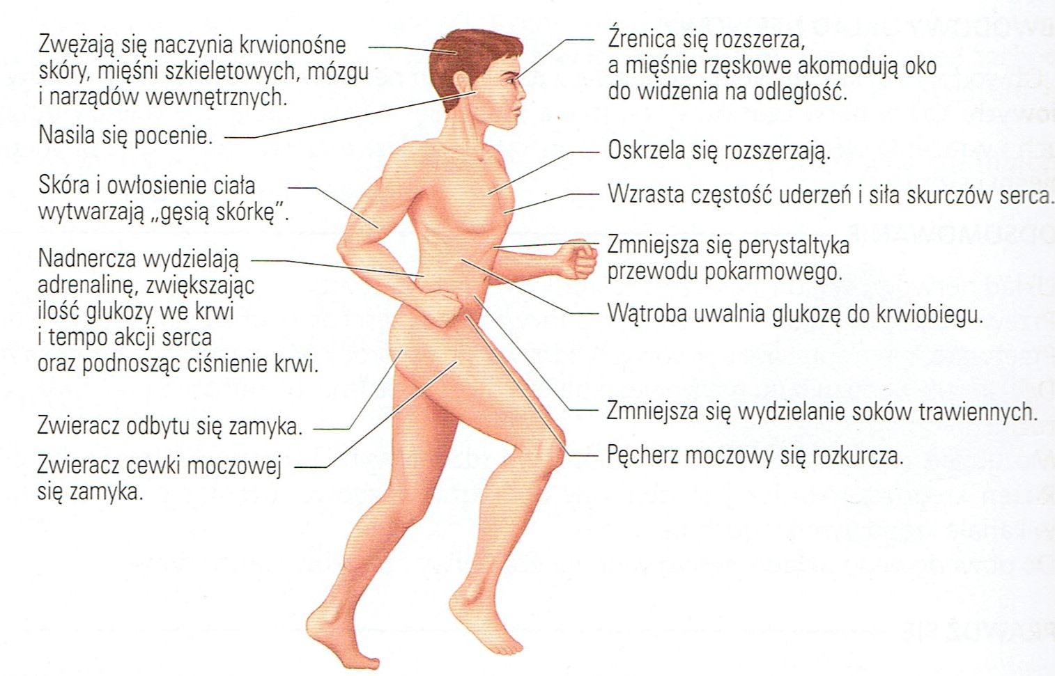
Reakcje organizmu na sytuacje stresowe

Slide 5
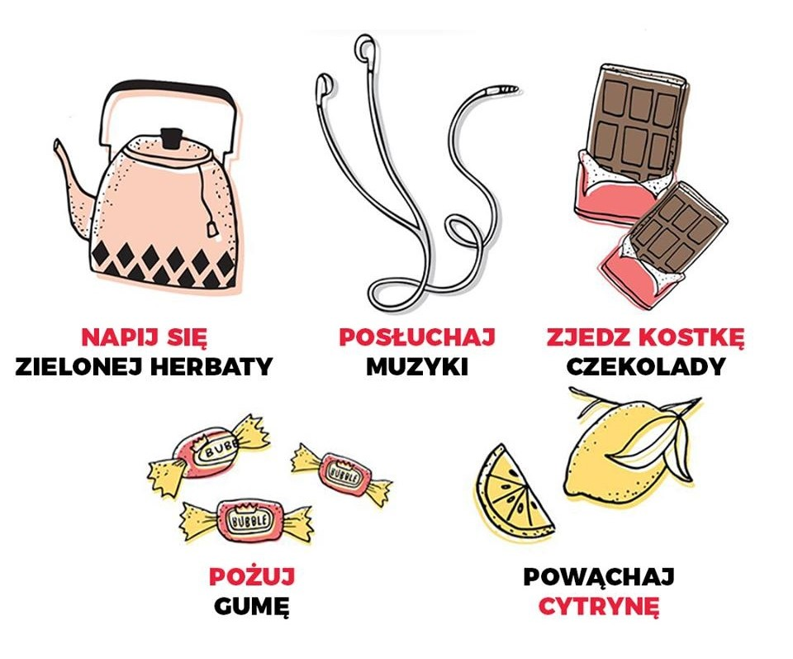
Sposoby radzenia sobie ze stresem:
przewidywanie trudnych sytuacji i
zapobieganie im
zdystansowanie się do przykrych sytuacji
rozładowywanie negatywnych emocji
poprzez sport, gimnastykę lub rozmowę z
bliską osobą
słuchanie muzyki
czytanie książek
wszystkie czynności nieszkodliwe, które nie mają związku z pracą i nauką

Slide 6
Sen jako odpoczynek:
Aby przeciwdziałać efektom stresu, układ nerwowy musi się regenerować. Najlepszą formą odpoczynku jest sen. Dzięki niemu:
* zmniejsza się aktywność organizmu oraz ilość odbieranych bodźców
* następnego dnia mózg jest gotowy do przetwarzania i zapamiętywania informacji
* ciało szybciej się regeneruje
* wzrasta aktywność układu odpornościowego
Aby w pełni zregenerować organizm dorosły człowiek powinien spać 7-8 godzin w ciągu doby.

Slide 7
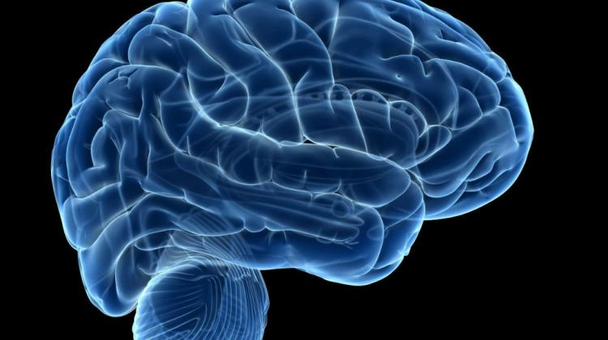
choroba Alzheimera
nerwica
stwardnienie rozsiane
Choroby układu nerwowego
depresja
padaczka
udar mózgu
zapalenie opon mózgowych

Slide 8
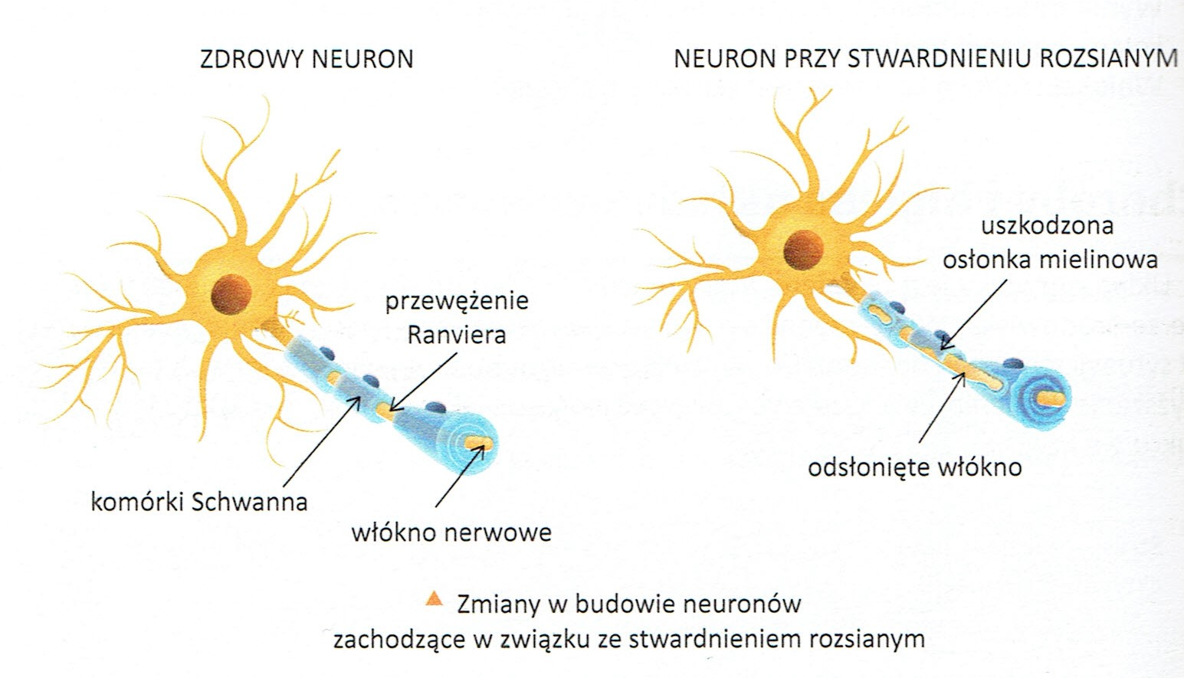
Stwardnienie rozsiane:
Przyczyna: zanikanie osłonki mielinowej otaczającej komórki nerwowe
Objawy: zaburzenia czucia i równowagi, utrata wzroku i zaniki pamięci, zanik czucia w kończynach, stopniowa utrata czucia pęcherza i zaprzestanie pracy jelit.
Leczenie: stosowanie leków mających na celu hamowanie działania układu odpornościowego, co ma na celu spowolnienie choroby. Ważna jest rehabilitacja.

Slide 9
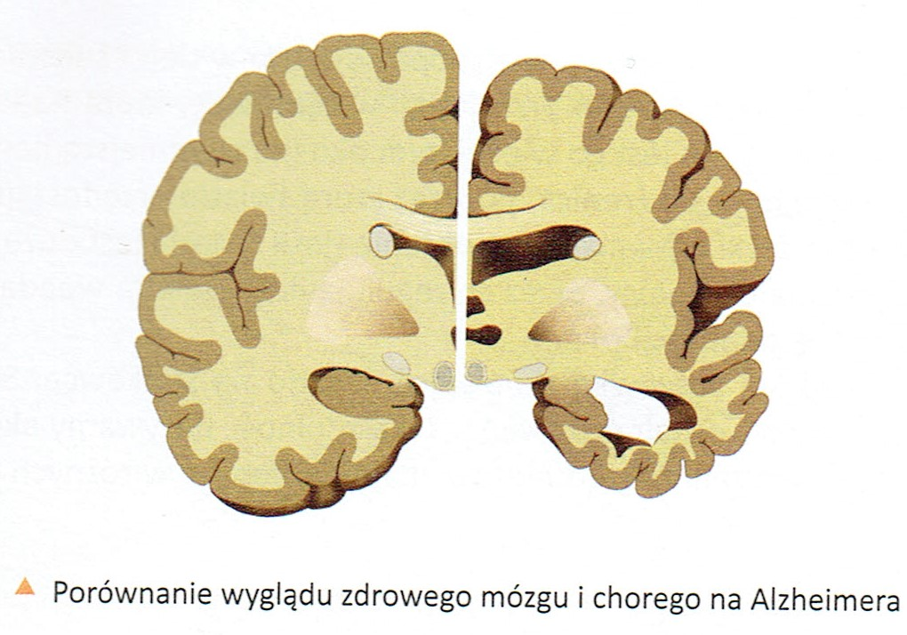
Choroba Alzheimera:
Przyczyna: obumieranie komórek nerwowych w mózgu.
Objawy: choroba przebiega w trzech stadiach:
-wczesnym (zapominanie) – dezorientacja, zapominanie, brak zdolności do zapamiętywania nowych informacji
-środkowym (otępienie) – utrata mowy, urojenia, błąkanie się bez celu, trudności z rozpoznawaniem najbliższych
-późne (utrata kontroli) – brak kontaktu, niezdolność do podejmowania samodzielnych decyzji, konieczność całodobowej opieki nad chorym
Leczenie: choroba nieuleczalna, podejmuje się tylko leczenie farmakologiczne, które ma na celu opóźnienie rozwoju choroby.

Slide 10
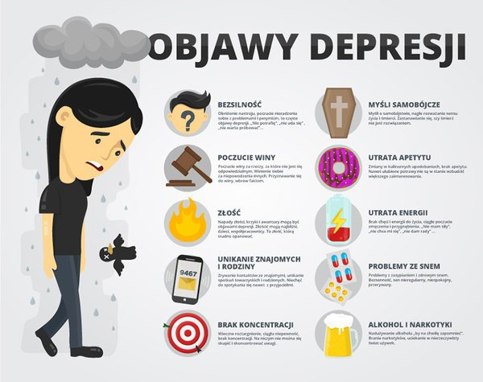
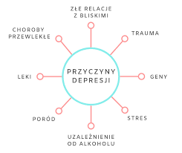
Depresja:
Leczenie: przyjmowanie leków oraz psychoterapia,

Slide 11
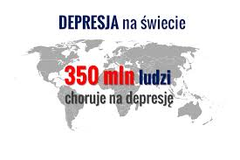
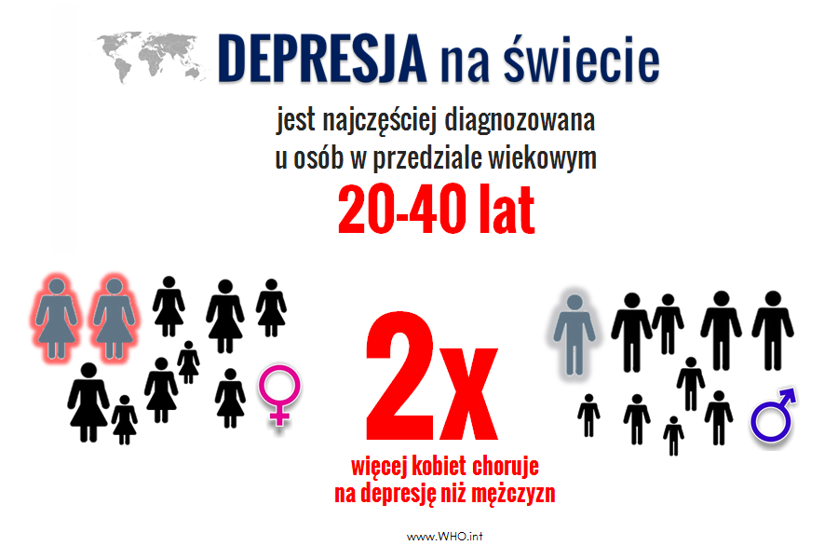
Depresja w Polsce i na świecie

